Slide 1
Права (требования) к ООО «Кабур»
В рамках проведения маркетирования в отношении прав (требований) Банка «Траст» (ПАО) к юридическим и/или физическим лицам (далее – «Активы», перечень Активов приведен ниже) Банк (Траст) (ПАО) информирует о начале предварительного экспонирования Активов в целях выявления потенциальных интересантов*.
Экспонируемые Активы:
Права (требования) к ООО «Кабур» (ИНН 5042105445) по кредитному договору в полном объеме фактической задолженности на дату перехода прав (требований), включая основной долг, проценты и все прочие требования.
Общий объем задолженности составляет 17 278 943,89 рублей.
Права (требования) к ООО «Кабур» (ИНН 5042105445) являются действительными и подтверждаются судебными актами в процедуре банкротства по делу №А41-53651/2016 Экспонируемые права (требования) включены в реестр требований кредиторов, обеспеченные залогом имущества должника, и составляют 62% от общей задолженности.
В настоящее время в конкурсную массу ООО «Кабур» включено следующее имущество, являющееся предметом залога Банка:
- Нежилое помещение №38, кадастровый номер №50:05:0070706:1122, общая площадь 215,6 кв. м., подвал, находящийся в многоквартирном доме по адресу: Московская обл., г. Сергиев Посад, ул. Фестивальная, д.2а;
- Нежилое помещение №40, кадастровый номер №50:05:0070706:1121, общая площадь 143,2 кв. м., подвал, находящийся в многоквартирном доме по адресу: Московская обл., г. Сергиев Посад, ул. Фестивальная, д. 2а.
Потенциальный приобретатель получает право на распределение денежных средств от реализации вышеуказанных объектов, как залогодержатель, в порядке ст. 138 Закона о банкротстве, а также иные связанные с правами кредитора гражданские права, пропорционально доли права (требования) в реестре требований кредиторов Должника.
* Обращаем Ваше внимание: настоящее объявление носит исключительно рекламный (ознакомительный) характер, является частью маркетингового исследования, не является публичной офертой и не влечет возникновение для Банка «Траст» (ПАО) обязанности заключить договор с лицом, направившим коммерческое предложение (в том числе не обязывает Банк «Траст» (ПАО) заключить договор на условиях, указанных в коммерческом предложении).
В случае возникновения интереса к экспонируемым Активам просим направлять ваши предложения на электронную почту roman.dobrinsky@trust.ru.
По всем возникающим вопросам относительно экспонируемых Активов можно обратиться по телефону +7 (961) 091 87 82.

Slide 2
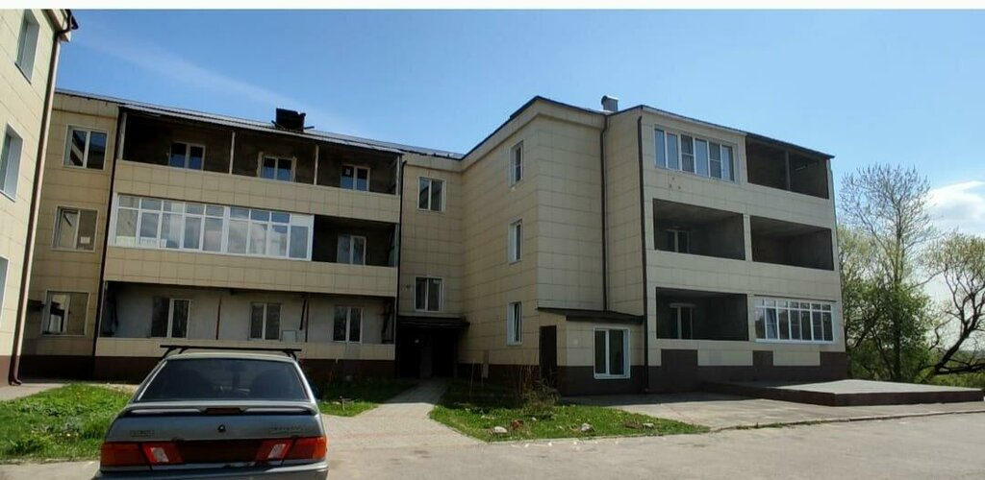
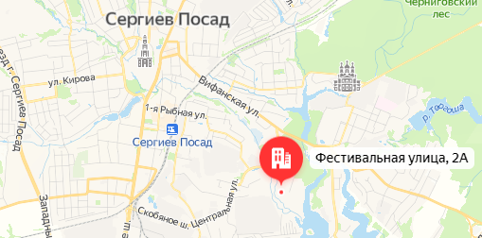
Сведения об имуществе, находящемся в конкурсной массе (1/2)
Объекты расположены по адресу: Московская область,
г. Сергиев Посад, ул. Фестивальная, д.2а
Рыночная стоимость двух объектов составляет около 8 млн. руб.
Расположение объекта
https://yandex.ru/maps/-/CXg4e5B

Slide 3
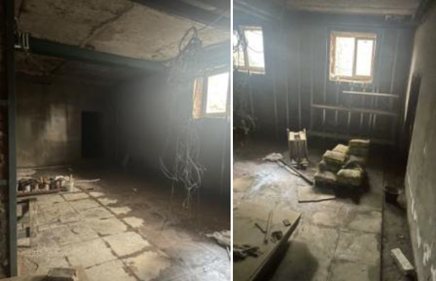
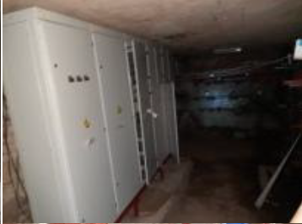
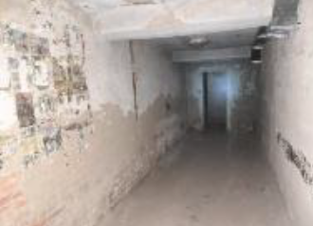
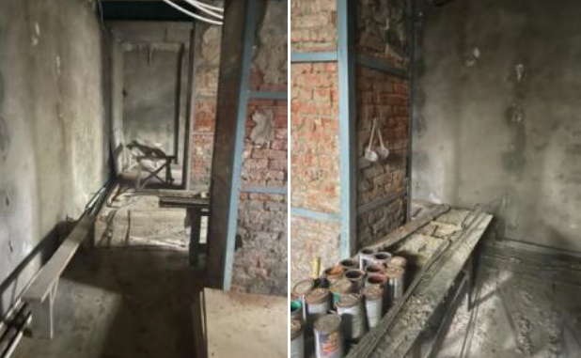
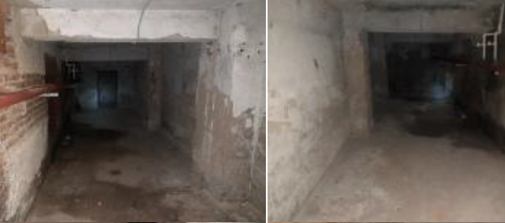
Сведения об имуществе, находящемся в конкурсной массе (2/2)
Нежилое помещение №38, к.н. №50:05:0070706:1122
Нежилое помещение №40, к.н. №50:05:0070706:1121

